Slide 1
আজকের ক্লাসে সবাইকে স্বাগতম

Slide 3
পাঠ পরিচিতি
৮ম শ্রেণি
বিষয়ঃবাংলা ১ম পত্র
সময়ঃ-৫০ মিনিট

Slide 4
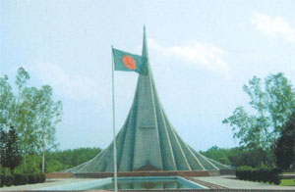

Slide 5
আজকের পাঠ
আবার আসিব ফিরে
----জীবনানন্দ দাশ

Slide 6
শিখনফল
এই পাঠ শেষে শিক্ষার্থীরা যা শিখবে ---
জীবনানন্দ দাসের পরিচিতি উল্লেখ করতে পারবে।
নতুন শব্দ দিয়ে বাক্য তৈরী করতে পারবে ।
কবিতাটির সারমর্ম ব্যাখ্যা করতে পারবে।

Slide 7
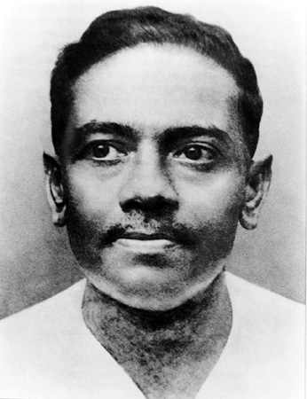
কবি পরিচিতি
জন্ম
১8৯৯
মৃত্যু
১৯৫৪
স্থান
বরিশাল
প্রবন্ধ
কবিতারকথা
শিক্ষা
এম,এ ইংরেজি
পেশা
অধ্যাপনা
কাব্য
ঝরাপালক
রূপসীবাংলা
বনলতাসেন

Slide 8
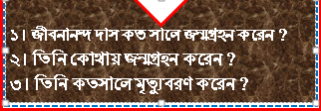

Slide 9
শিক্ষকের আদর্শ পাঠ
আবার আসিব ফিরে ধানসিঁড়িটির তীরে –এই বাংলায়
হয়তো মানুষ নয় –হয়তো বা শঙ্খচিল শালিকের বেশে;
- -- -- - - - - - - - - - - - - - - - - - - - - - - - - -
দেখিবে ধবল বক;আমারেই পাবে তুমি ইহাদের ভিড়ে।

Slide 10
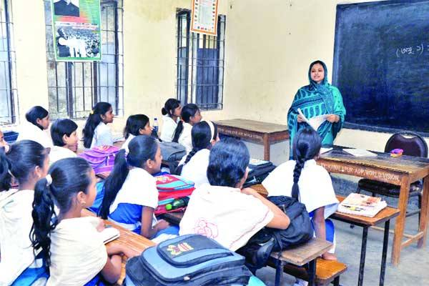
শিক্ষার্থীদের সরব পাঠ

Slide 11
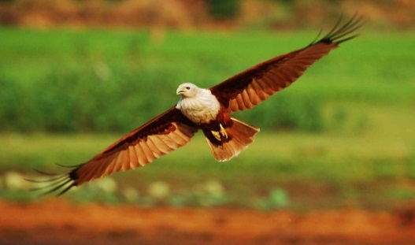
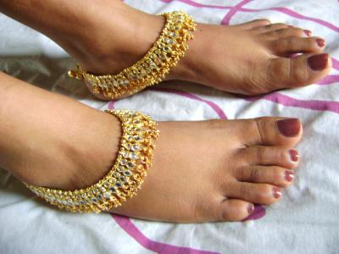
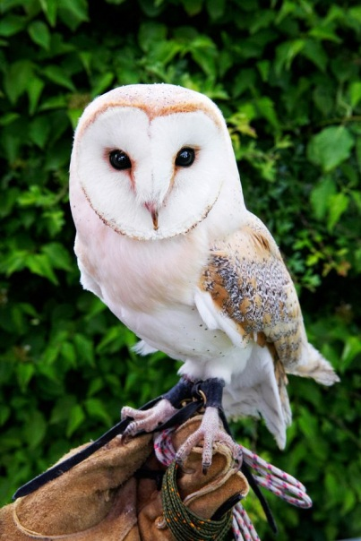
শব্দার্থ
শঙ্খচিল-
ঘুঙুর-
লক্ষ্মীপেঁচা-
এক ধরনের সাদা চিল
নূপুর
সুলক্ষণযুক্ত পেঁচা

Slide 12
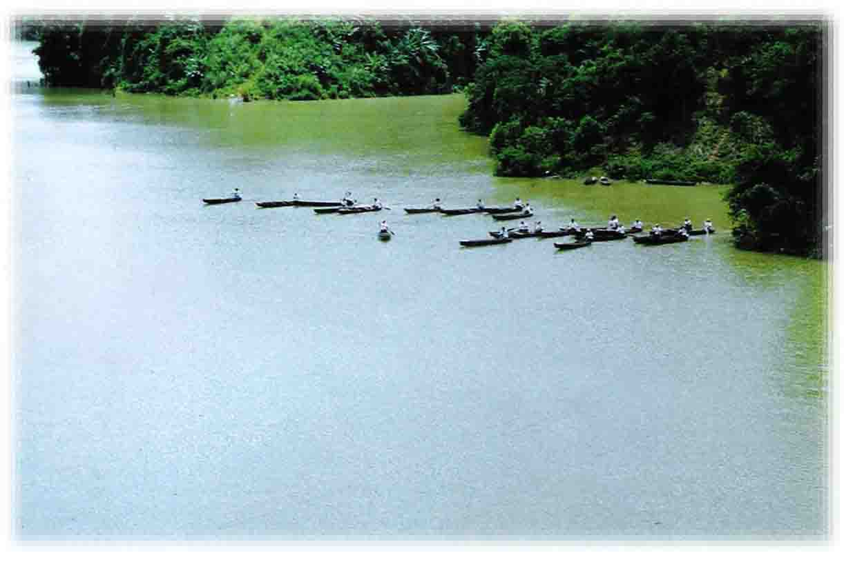
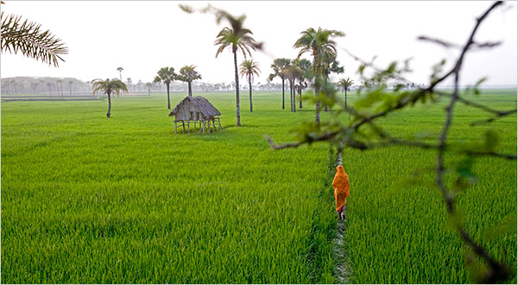
পাঠ বিশ্লেষণ
আবার আসিব ফিরে ধানসিঁড়িটির তীরে-এই বাংলায়

Slide 13
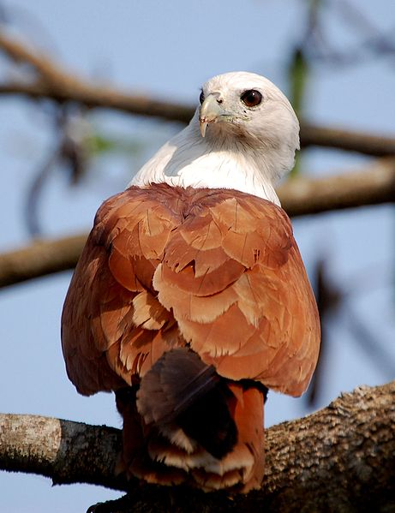
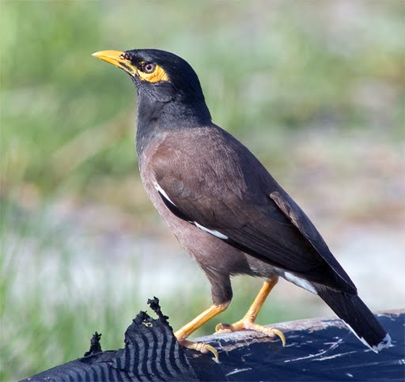
হয়তো মানুষ নয়-হয়তো বা শঙ্খচিল শালিকের বেশে

Slide 14
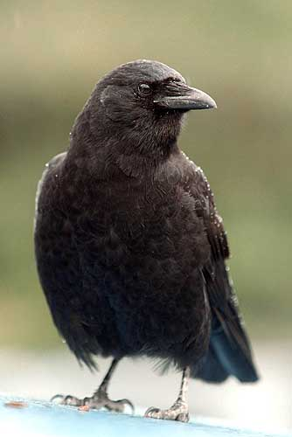
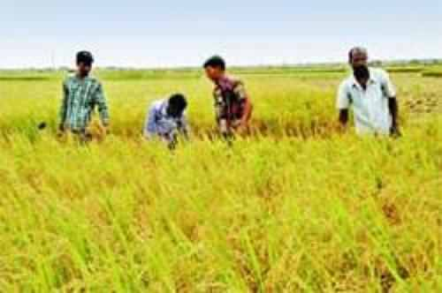
হয়তো ভোরের কাক হয়ে এই কার্তিকের নবান্নের দেশে

Slide 15
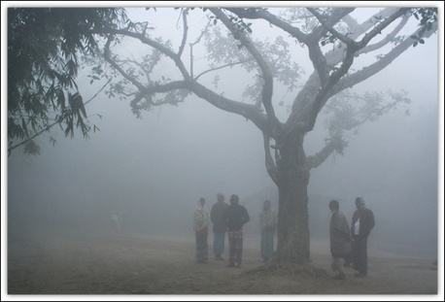
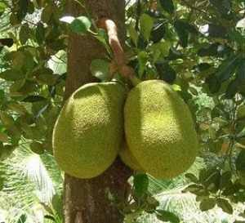
কুয়াশার বুকে ভেসে একদিন আসিব এ কাঁঠাল –ছায়ায়

Slide 16
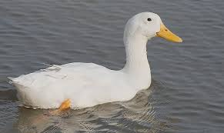
হয়তো বা হাঁস হবো-কিশোরীর ঘুঙুর রহিবে লাল পায়

Slide 17
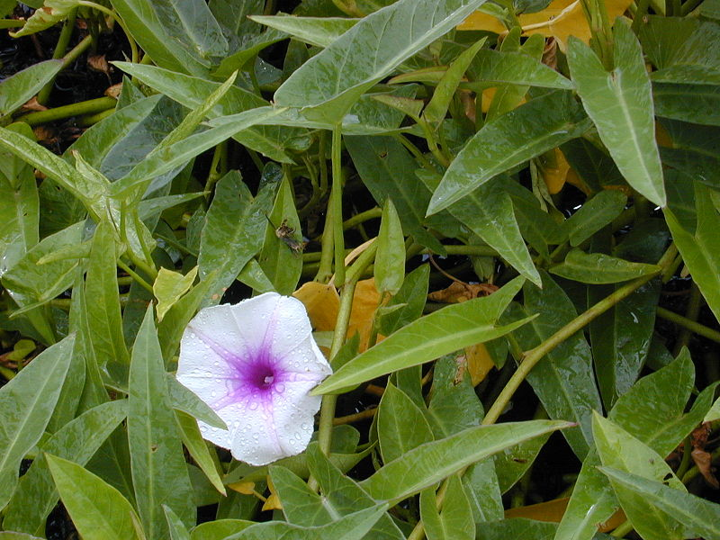
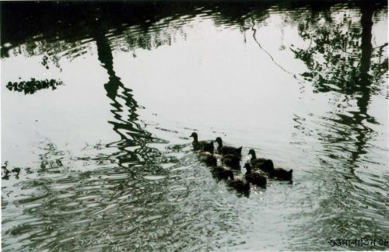
সারাদিন কেটে যাবে কলমির গন্ধভরা জলে ভেসে ভেসে

Slide 18
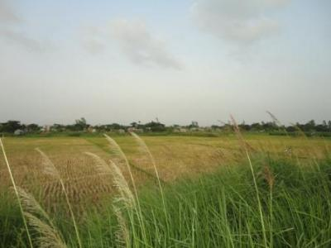
আবার আসিব আমি বাংলার নদী মাঠ খেত ভালোবেসে

Slide 19
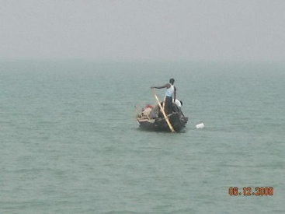
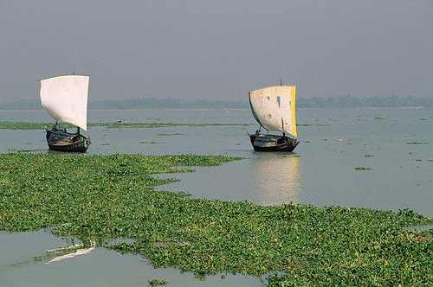
জলাঙ্গীর ঢেউয়ে ভেজা বাংলার এ সবুজ করুণ ডাঙায়

Slide 20
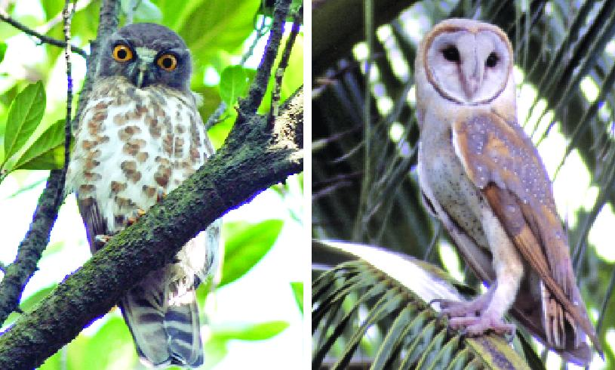
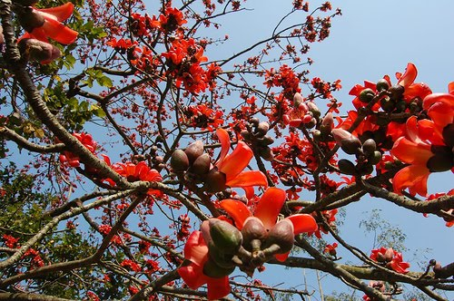
হয়তো শুনিবে এক লক্ষ্মীপেঁচা ডাকিতেছে শিমুলের ডালে

Slide 21
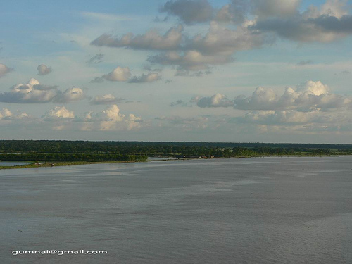
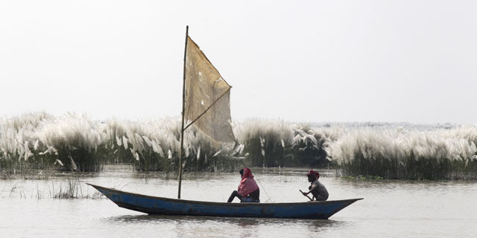
রূপসার ঘোলা জলে হয়তো কিশোর এক সাদা ছেঁড়া পালে

Slide 22
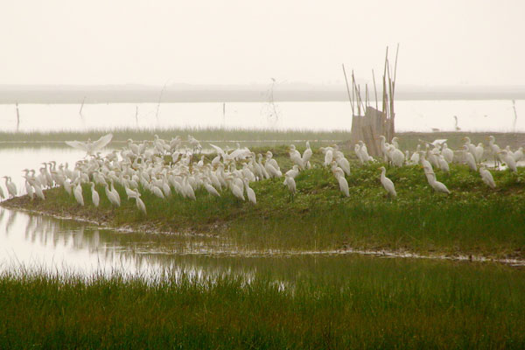
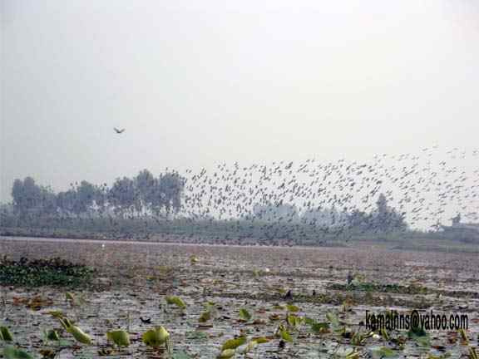
দেখিবে ধবল বক;আমারেই পাবে তুমি ইহাদের ভিড়ে।

Slide 23
দলীয় কাজ
মানুষ না হয়ে শঙ্খচিল,শালিকের বেশে জীবনানন্দ দাশ এদেশে ফিরতে চান কেন ? বর্ননা কর ।

Slide 24
মূল্যায়ন
উঠানে খইয়ের ধান ছড়ায় কে ?
নবান্ন শব্দের অর্থে কি?
কবিতায় কি কি নদীর কথা বলা হয়েছে?

Slide 25
বাড়ীর কাজ
আবার আসিব ফিরে কবিতার প্রাকৃতিক সৌন্দর্যের বর্ননা দাও

Slide 26
বি
বি
দা
য়
য়

